Slide 1

Министерство науки и высшего образования Российской Федерации Федеральное государственное бюджетное образовательное учреждение высшего образования «Московский государственный технический университет имени Н.Э. Баумана (национальный исследовательский университет)» (МГТУ им. Н.Э. Баумана)
Визуализация трехмерной динамической сцены с ветром и управляемым освещением
Студентка: Вавилова Варвара Леонидовна ИУ7-54Б Руководитель: Русакова Зинаида Николаевна

Slide 2
Цель и задачи
Цель - разработать ПО для построения трёхмерной динамической сцены, состоящей из поля подсолнухов и источника света.
Задачи:
проанализировать предметную область;
проанализировать существующие подходы и алгоритмы для моделирования и визуализации природных объектов;
выбрать средства реализации ПО;
создать программное обеспечение;
создать систему освещения, которая будет изменяться в зависимости от времени суток, заданного пользователем;
разработать пользовательский интерфейс для настройки параметров сцены;
провести тестирование и исследование разработанного программного обеспечения для оценки его производительности.

Slide 3
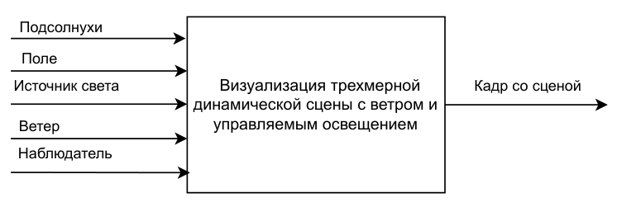
Формализованная поставка задачи генерации кадра

Slide 4
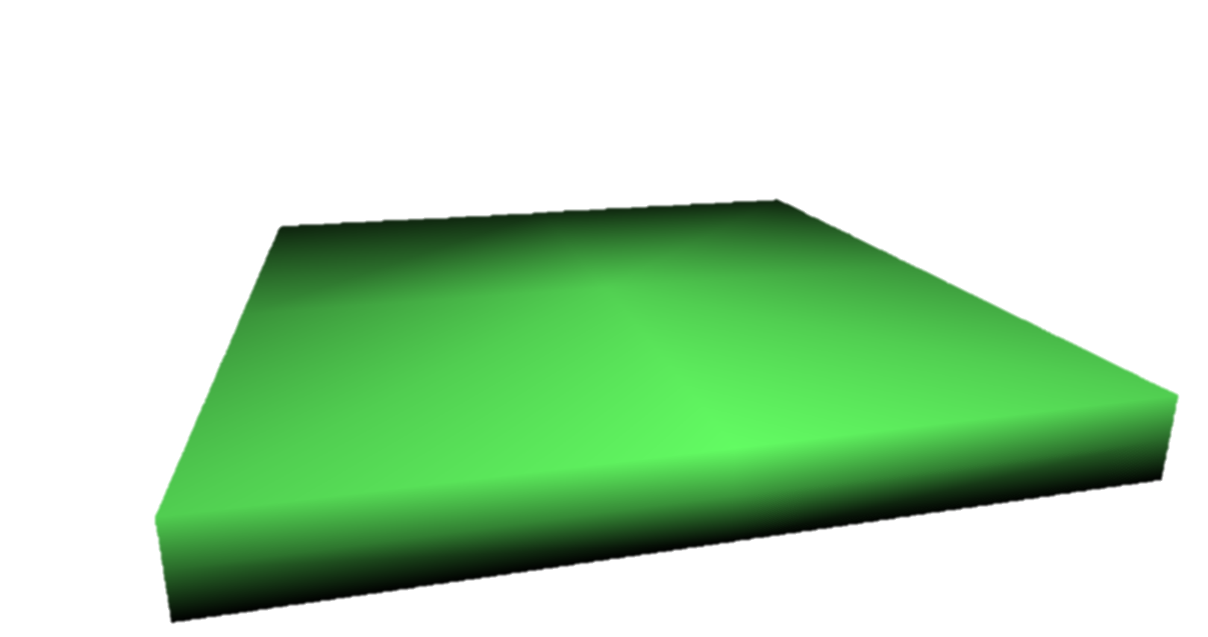
Объекты сцены
Подсолнухи
Поле
Источник света (солнце)
Наблюдатель (камера)

Slide 5
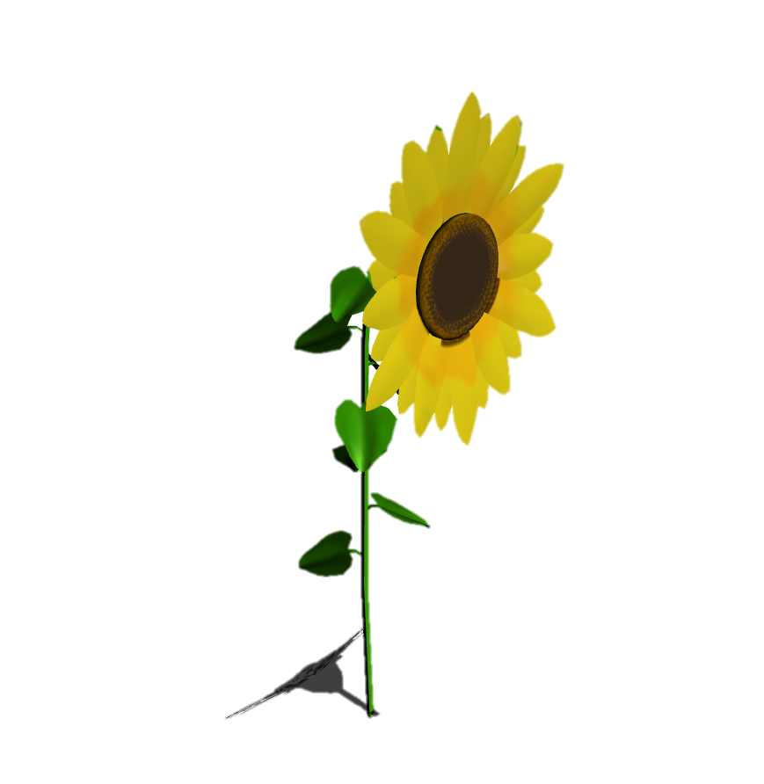
Выбор трехмерной модели
Для визуализации поля с подсолнухами было выбрано полигональное 3D-моделирование.
В качестве основы для подсолнухов была выбрана 3D-модель, доступная в открытом доступе в формате FBX.

Slide 6
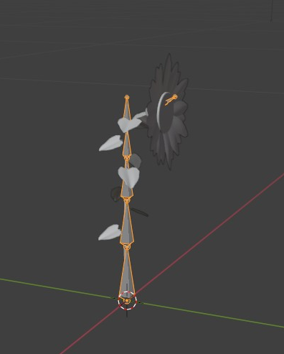
Логика работы с моделью
Подсолнух представлен как 3D-модель, состоящая из:
вершин;
нормалей;
текстур;
костей.
UV-развертка: позволяет накладывать текстуру на модель.

Slide 7
Механизм работы костей
Создание скелета: у модели есть набор костей, которые соединены между собой суставами.
Привязка модели (скиннинг): модель привязывается к скелету - каждая вершина модели привязана к определённой кости.
Анимация: движения костей определяются с помощью ключевых кадров, которые задают положение и вращение костей в определенные моменты времени.

Slide 8
Средства реализации
Язык программирования: C#
Среда разработки: JetBrains Rider
Графический фреймворк: Windows Presentation Foundation (WPF)

Slide 9
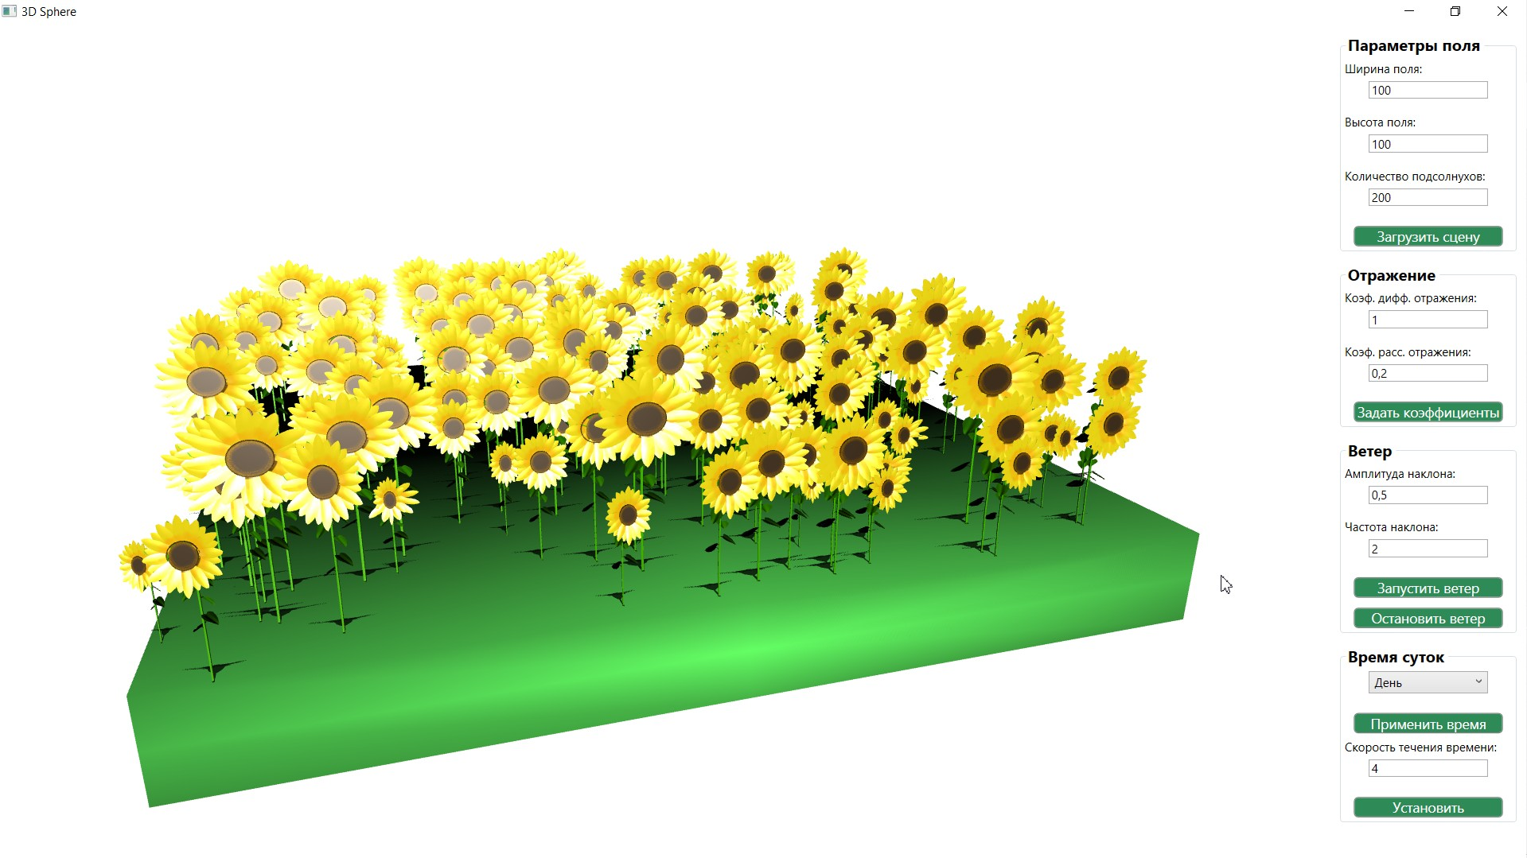
Пример графического интерфейса

Slide 10
Исследования
Было проведено 3 исследования:
зависимость времени загрузки сцены от количества подсолнухов;
зависимость времени загрузки сцены от размеров сцены;
зависимость загруженности процессора от количества подсолнухов.

Slide 11
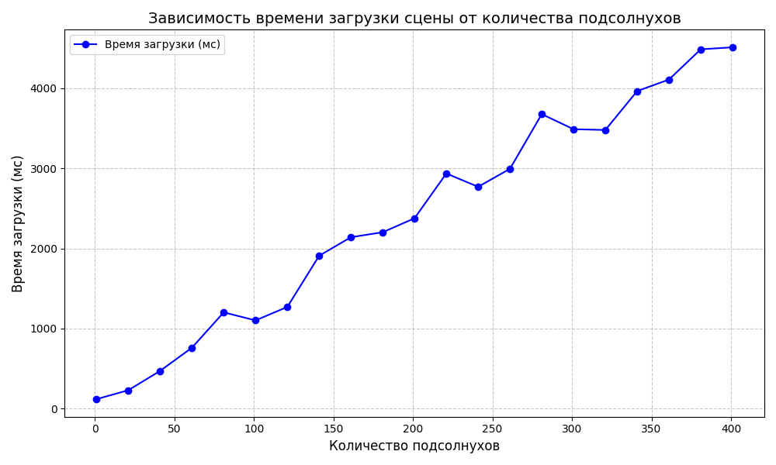
Зависимость времени загрузки сцены от количества подсолнухов

Slide 12
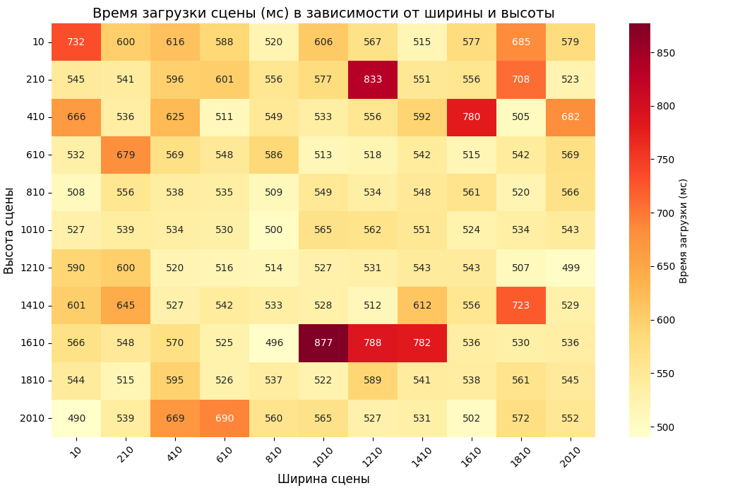
Зависимость времени загрузки сцены от размеров сцены

Slide 13
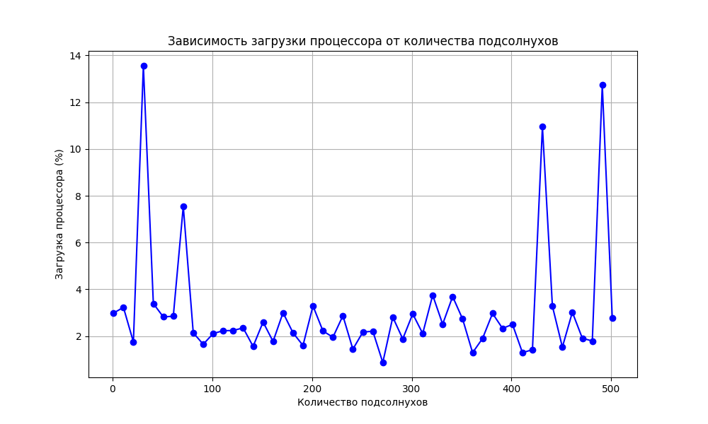
Зависимость загруженности процессора от количества подсолнухов

Slide 14
Заключение
В ходе выполненной курсовой работы была достигнута поставленная цель: разработано программное обеспечение для построения трёхмерной динамической сцены, состоящей из поля подсолнухов и источника света.
Также были решены все задачи:
проанализирована предметная область;
проанализированы существующие подходы и алгоритмы для моделирования и визуализации природных объектов;
выбраны средства реализации ПО;
создано программное обеспечение;
создана систему освещения;
разработан пользовательский интерфейс;
проведено тестирование и исследование разработанного программного обеспечения для оценки его производительности.

